Slide 1
Конструктор AimyLogic для создания чат-ботов
Осипова Елизавета Андреевна
БПМ-21-2
Notes:
Оригинальные шаблоны для презентаций: https://presentation-creation.ru/powerpoint-templates.html
Бесплатно и без регистрации.

Slide 2
Содержание
1
Чат-боты
2
Компания Just AI
3
Конструктор AimyLogic
4
Создание бота
5
Работа бота

Slide 3
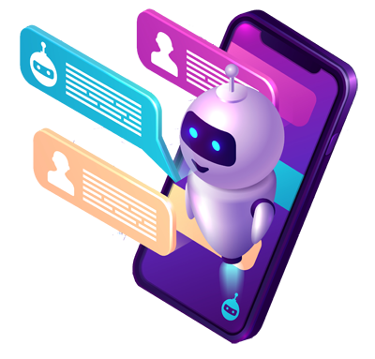
Что такое чат-бот?
Чат-бот — это программа с искусственным интеллектом, имитирующая диалог с человеком и настроенная на мгновенный ответ на вопрос пользователя через различные сервисы.

Slide 4
Зачем чат-боты нужны бизнесу?
Доступны круглосуточно, без выходных
Клиенты охотно общаются с чат-ботами
Обслуживают несколько клиентов одновременно
Собирают и анализируют данные
Помогают персонализировать общение с клиентами
Говорят на нескольких языках
Автоматизируют процессы общения с пользователем
Поддерживают различные мессенджеры

Slide 5
Компания Just AI
Just AI (группа компаний i-Free) — ИТ-компания, специализирующаяся на технологиях искусственного интеллекта, машинного обучения и понимания естественного языка (NLU)
Сайт | just-ai.com
Дата регистрации | 24 мая 2018 год
Дата основания | 2011 год
Численность | 101–200 человек
Местоположение | Россия

Slide 6
История компании Just AI
2014: Прохождение теста Turing100
2018: Оценка российского рынка разговорного AI
2020: Закрытие сделок с «Совкомбанком» и МТС
2021: Аккредитованный технологический партнер SberDevices

Slide 7
Продукты компании Just AI
Aimylogic Модульный NLU-конструктор для создания чат-ботов | Речевые технологии
Just AI: Aimyvoice Маркетплейс голосов | Речевые технологии
Just AI Conversational Platform (JAICP) | Речевые технологии, Средства разработки приложений
Just AI Jay CoPilot | Речевые технологии
Just AI Интеллектуальный IVR | Call-центры, Речевые технологии
Zenbot | Речевые технологии
Zenbox | Речевые технологии
Емеля Умеющий говорить и понимать детей робот | Речевые технологии

Slide 8
Конструктор Aimylogic
Aimylogic - это визуальный конструктор для создания текстовых и голосовых ботов с искусственным интеллектом. Разработан компанией Just AI.
Разработчики | Just AI
Дата премьеры системы | май 2018 года
Дата последнего релиза | 2021/01/22
Отрасли | Интернет-сервисы
Технологии | Речевые технологии

Slide 9
История конструктора Aimylogic
2018: Выпуск Aimylogic для создания чат-ботов.
2021: Возможность создавать навыки для "Маруси".

Slide 10
Функционал конструктора Aimylogic
Типы ботов
Текстовые для сайтов, соцсетей и мессенджеров
Голосовые для массового обзвона клиентов по телефону
Умные IVR с голосовым меню
Навыки для уже существующих голосовых ассистентов (Алиса, Маруся и др.)

Slide 11
Функционал конструктора Aimylogic
Боты умеют
Обращаться к клиенту по имени
Сообщать данные из истории заказов
Оперировать названиями и терминами вашей компании

Slide 12
Функционал конструктора Aimylogic
Языки общения
Русский
Английский
Казахский
Испанский
Португальский

Slide 13
Функционал конструктора Aimylogic
Подписки
990 ₽ — 100 подписчиков
3 900 ₽ — 500 подписчиков
9 000 ₽ — 1 000 подписчиков
14 900 ₽ — 10 000 подписчиков

Slide 14
Интеграции конструктора Aimylogic
Мессенджеры и чаты
Чатвиджет
Телеграм
WhatsApp Business
Вконтакте
Viber
WeChat
MS teams
Бизнес-интеграции
Битрикс 24
Jivo
amoCRM (c помощью Wazzup)
Livetex
Webim
Чат API
Calls API
Открытые Линии Битрикс 24
Голосовые помощники
Яндекс Алиса
Маруся Mail.ru
Сбер Салют
Другое
Google Analytics

Slide 15
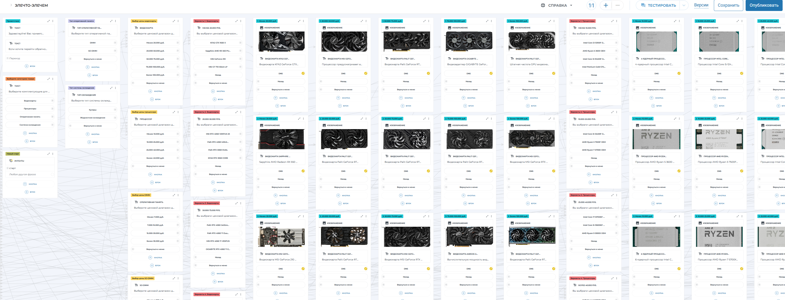
Создание бота с помощью конструктора Aimylogic

Slide 16
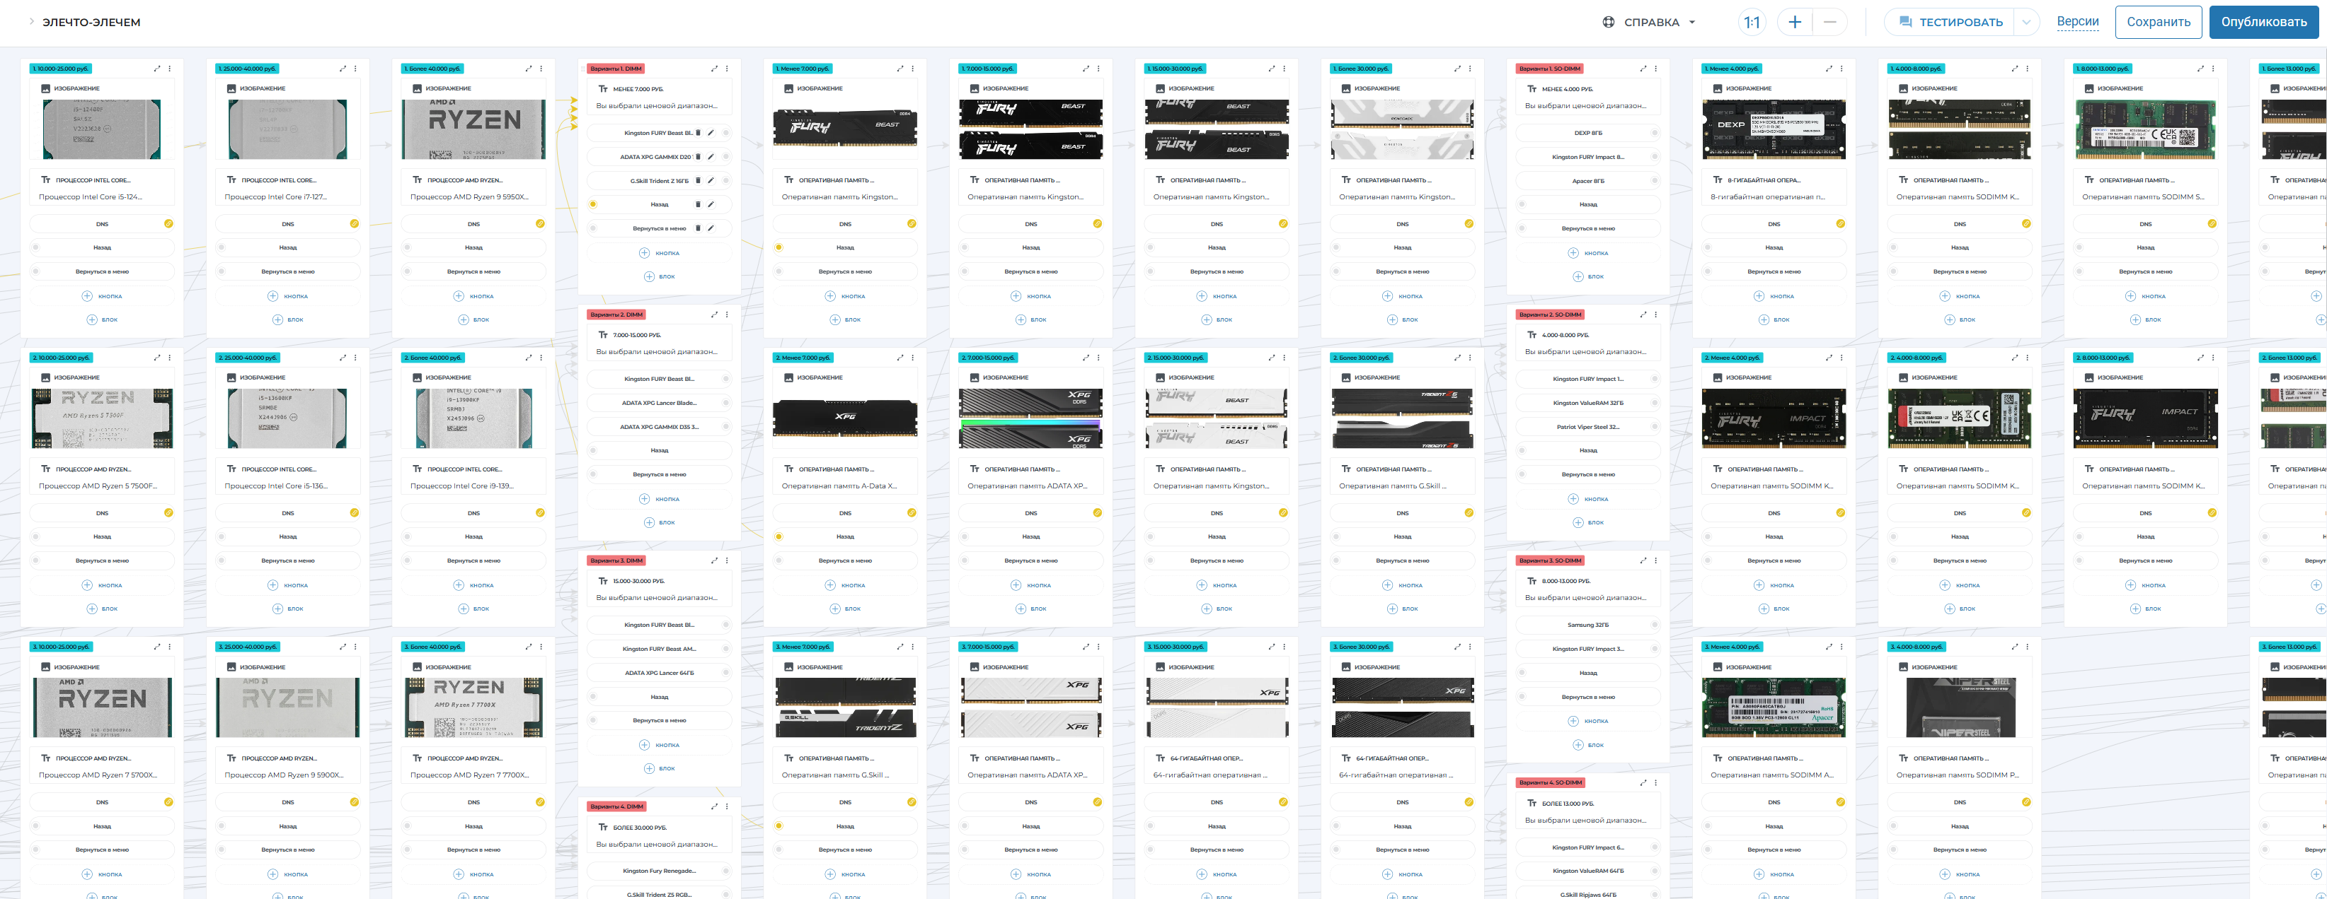
Создание бота с помощью конструктора Aimylogic

Slide 17
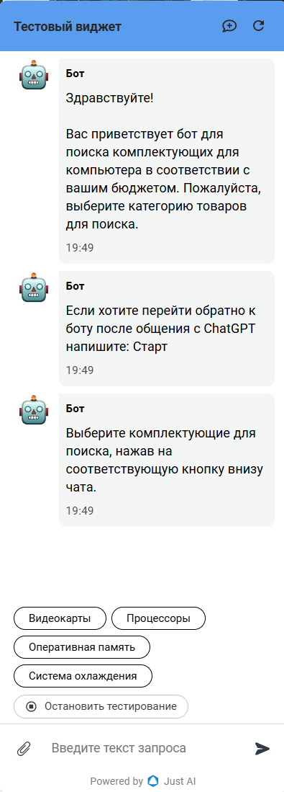
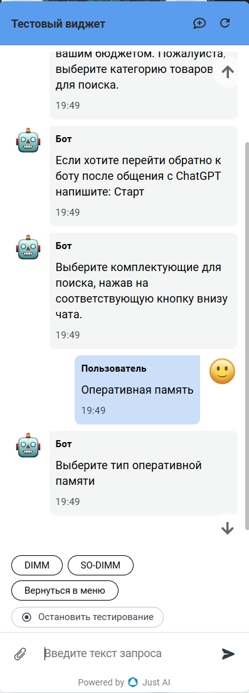
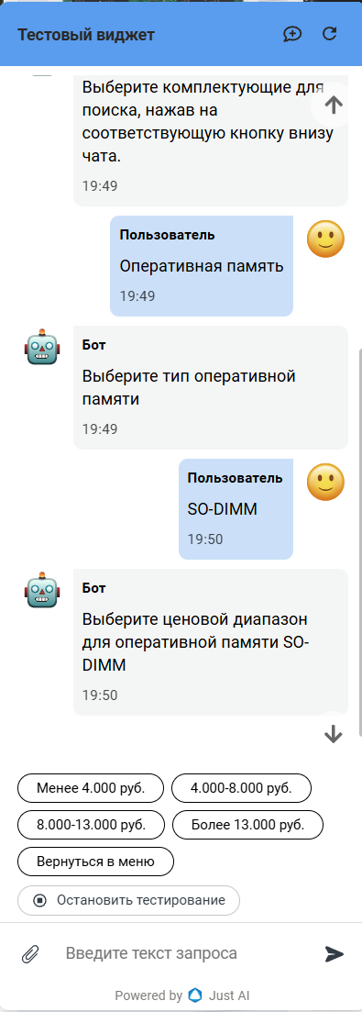
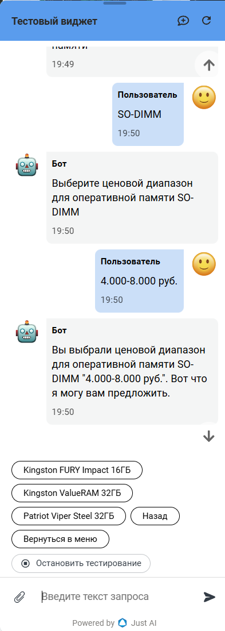
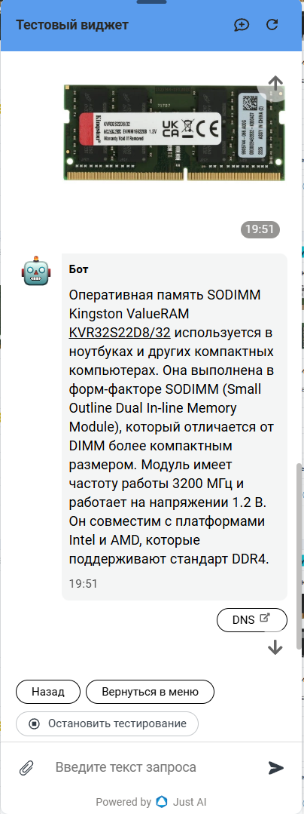
Тестирование бота в конструкторе Aimylogic

Slide 18
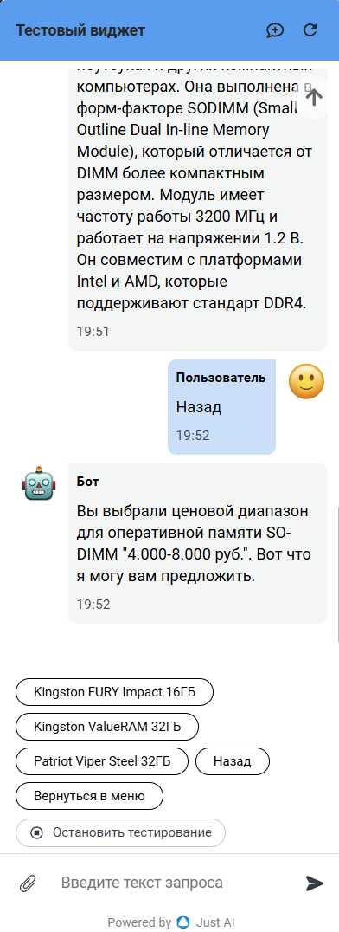
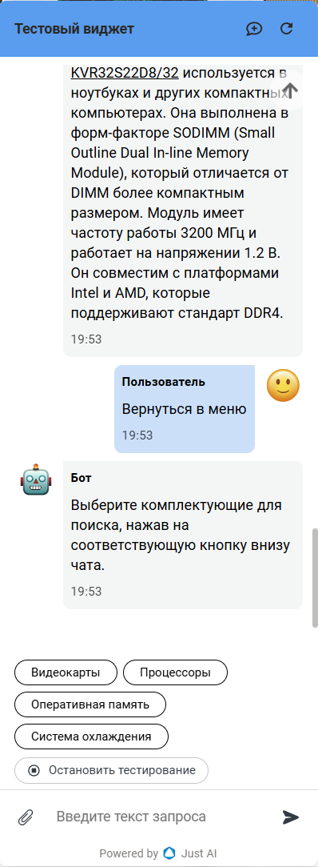
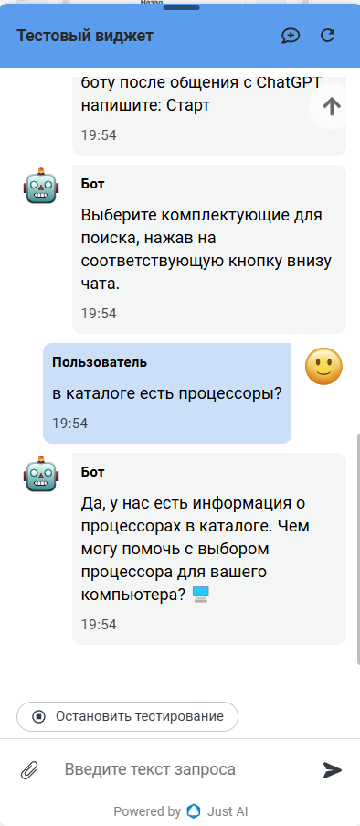
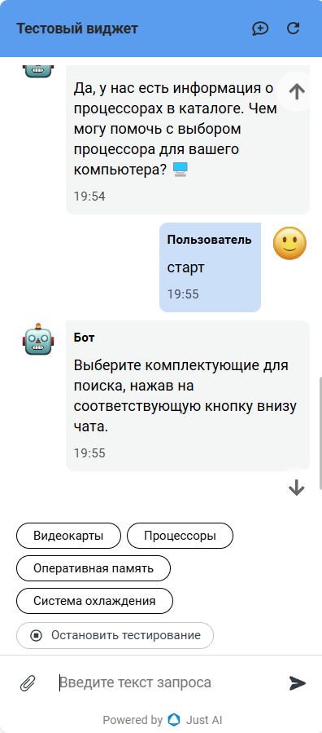
Тестирование бота в конструкторе Aimylogic

Slide 19
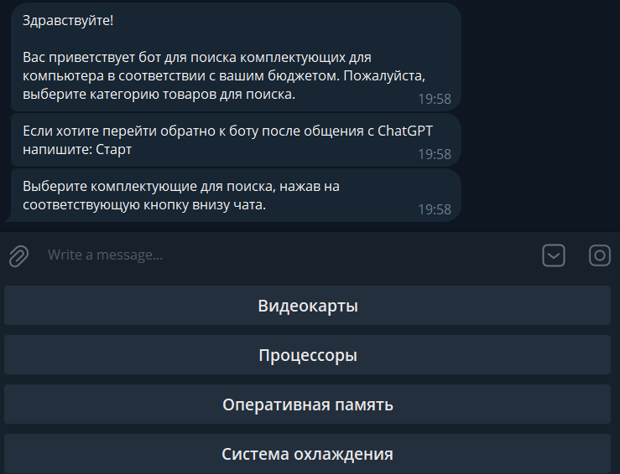
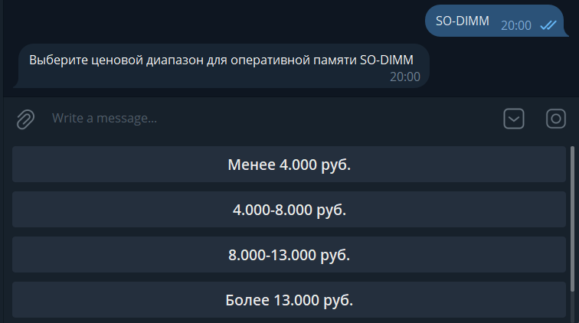
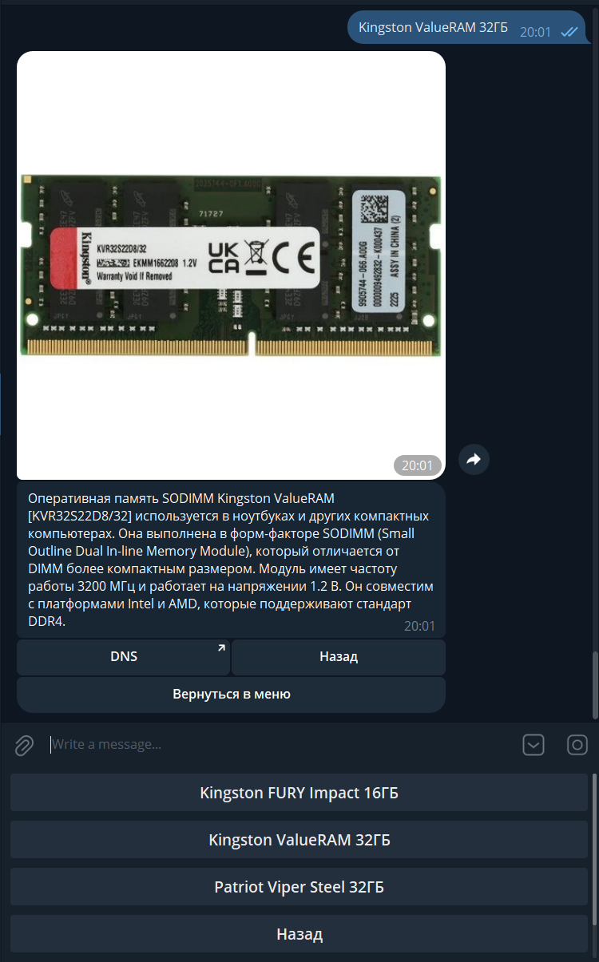
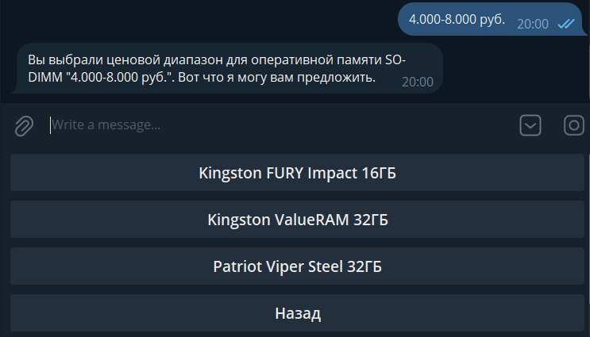
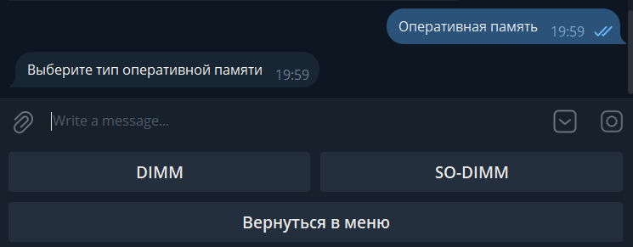
Работа бота в Telegram

Slide 20
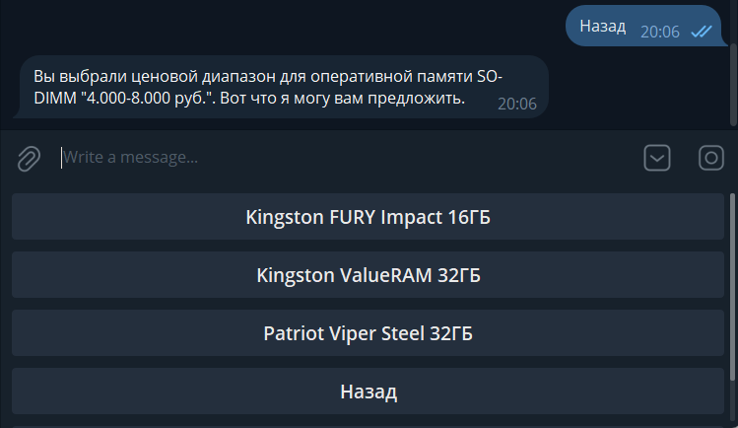
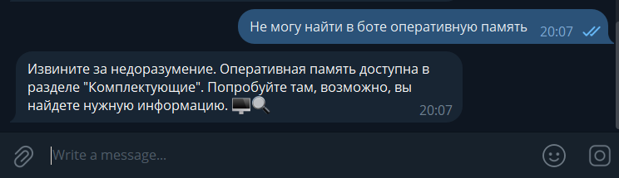
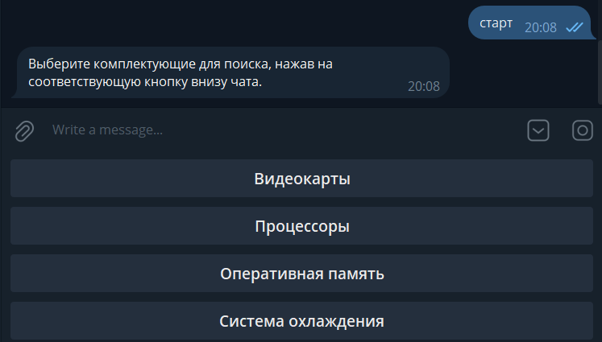
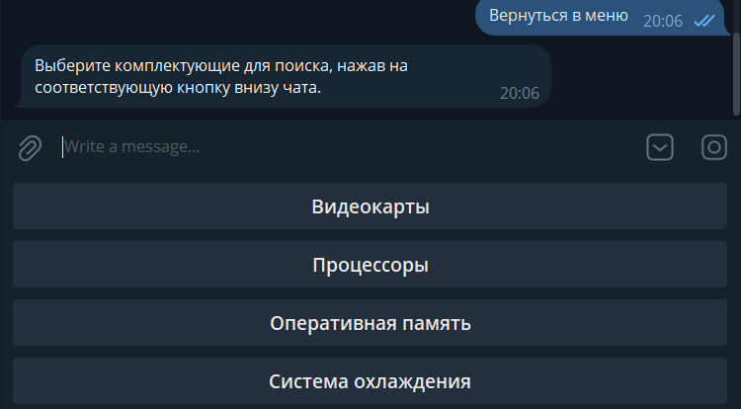
Работа бота в Telegram

Slide 21

Заключение
Возможности Aimylogic:
- Создание простых и сложных сценариев взаимодействия.
- Доступно даже для тех, кто не имеет опыта программирования.
- Возможность предварительного тестирования чат-ботов: проверка на ошибки перед публикацией.

Slide 22
Список используемых источников
Деловой портал с уникальной базой знаний: https://www.tadviser.ru;
База знаний по продуктам Just AI: https://knowledge.just-ai.com;
Гид по разработке чат-бота в конструкторе Aimylogic : https://aimylogic.com.

Slide 23
Спасибо за внимание!
Notes:
Оригинальные шаблоны для презентаций: https://presentation-creation.ru/powerpoint-templates.html
Бесплатно и без регистрации.

